Slide 1


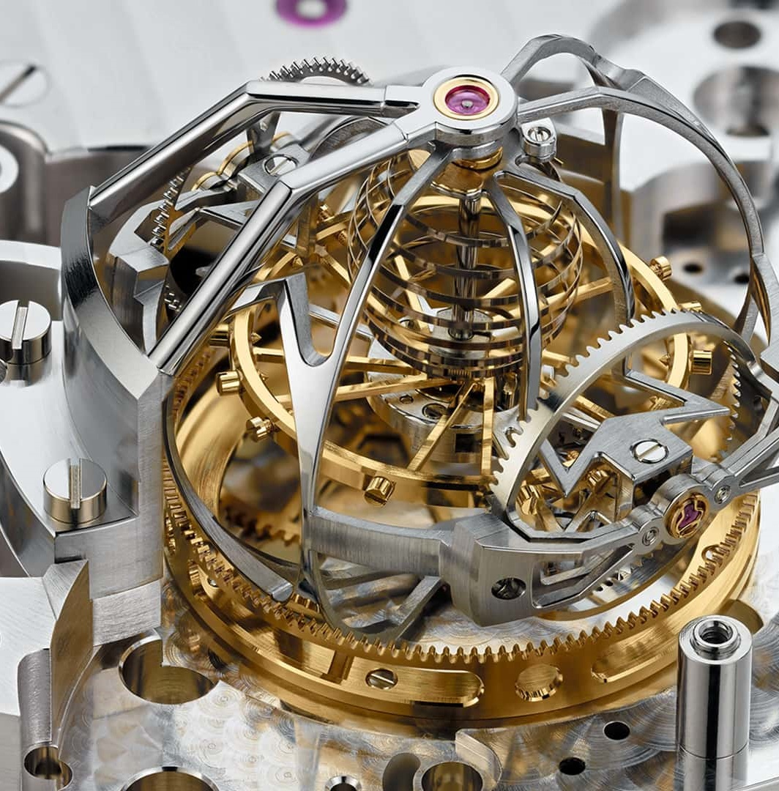
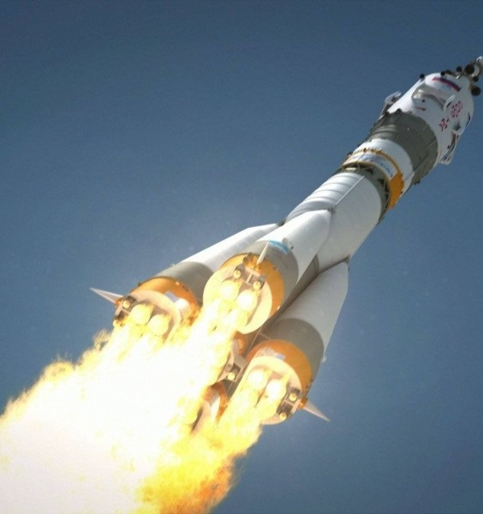
МЕХАНИКА
Кинематика
Вращательного движения.
Опорный конспект
Е.А. Ефремова

Slide 2
ОСНОВНЫЕ КИНЕМАТИЧЕСКИЕ ПАРАМЕТРЫ ПОСТУПАТЕЛЬНОГО ДВИЖЕНИЯ
Вспомним

Slide 3
КИНЕМАТИКА ВРАЩАТЕЛЬНОГО ДВИЖЕНИЯ ВЕЛИЧИНА УГЛОВОЙ СКОРОСТИ
Э

Slide 4
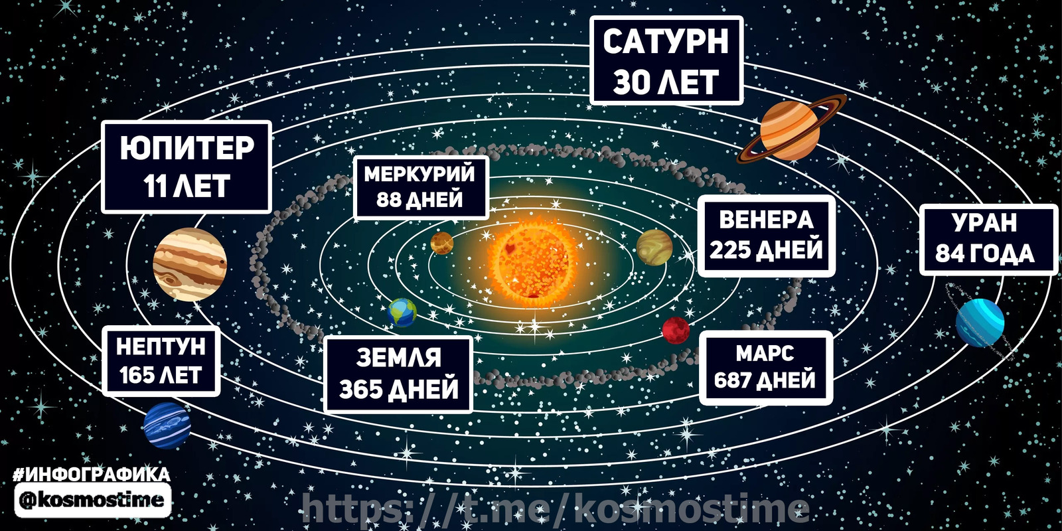
КИНЕМАТИКА ВРАЩАТЕЛЬНОГО ДВИЖЕНИЯ ВЕЛИЧИНА УГЛОВОЙ СКОРОСТИ
Э
Время, за которое материальная точка совершает полный оборот при постоянной угловой скости называется периодом обращения материальной точки.

Slide 5
ЕСТЕССТВЕННЫЙ СПОСОБ ОПИСАНИЯ ДВИЖЕНИЯ
Вспомним

Slide 6
КИНЕМАТИКА ВРАЩАТЕЛЬНОГО ДВИЖЕНИЯ. УСКОРЕНИЯ.
Э

Slide 7
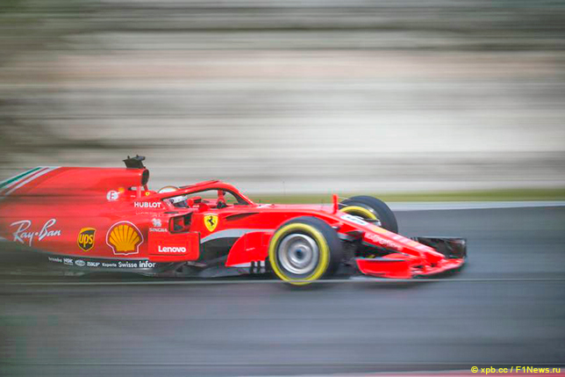
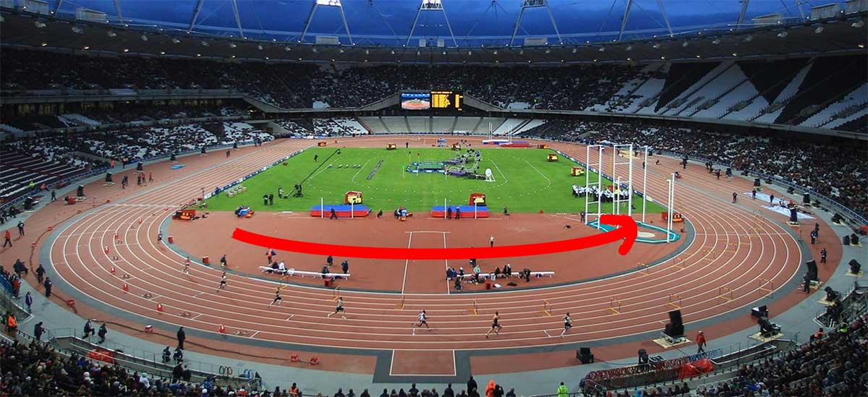


Slide 8
КИНЕМАТИКА ВРАЩАТЕЛЬНОГО ДВИЖЕНИЯ ВЕКТОР ЭЛЕМЕНТАРНОГО УГЛОВОГО ПЕРЕМЕЩЕНИЯ
Э

Slide 9
КИНЕМАТИКА ВРАЩАТЕЛЬНОГО ДВИЖЕНИЯ ВЕКТОР ЭЛЕМЕНТАРНОГО УГЛОВОГО ПЕРЕМЕЩЕНИЯ
Э
https://www.youtube.com/watch?v=VzC9vYlmGl0&t=2s

Slide 10
КИНЕМАТИКА ВРАЩАТЕЛЬНОГО ДВИЖЕНИЯ ВЕКТОР ЭЛЕМЕНТАРНОГО УГЛОВОГО ПЕРЕМЕЩЕНИЯ
Э

Slide 11
КИНЕМАТИКА ВРАЩАТЕЛЬНОГО ДВИЖЕНИЯ ВЕКТОР УГЛОВОЙ СКОРОСТИ
Э

Slide 12
КИНЕМАТИКА ВРАЩАТЕЛЬНОГО ДВИЖЕНИЯ ВЕКТОР УГЛОВОГО УСКОРЕНИЯ
Э

Slide 13
СИСТЕМА МАТЕРИАЛЬНЫХ ТОЧЕК ЦЕНТР МАСС
Э
C
Определяет положение центра инерции (цента масс) системы в пространстве относительно выбранной системы отсчета
O
Таким образом полный импульс системы материальных точек (твердого тела) выражается через массу всей системы и скорость центра масс
Для тела с непрерывным распределением масс суммирование переходит в интегрирование по массам бесконечно малых физических объемов.
C
Если вещество однородно, т.е.
O

Slide 14
ЦЕНТР МАСС. ДИСКРЕТНОЕ РАСПРЕДЕЛЕНИЕ.
Э
Таким образом полный импульс системы материальных точек (твердого тела) выражается через массу всей системы и скорость центра масс
Для тела с непрерывным распределением масс суммирование переходит в интегрирование по массам бесконечно малых физических объемов.
C
Если вещество однородно, т.е.
O

Slide 15
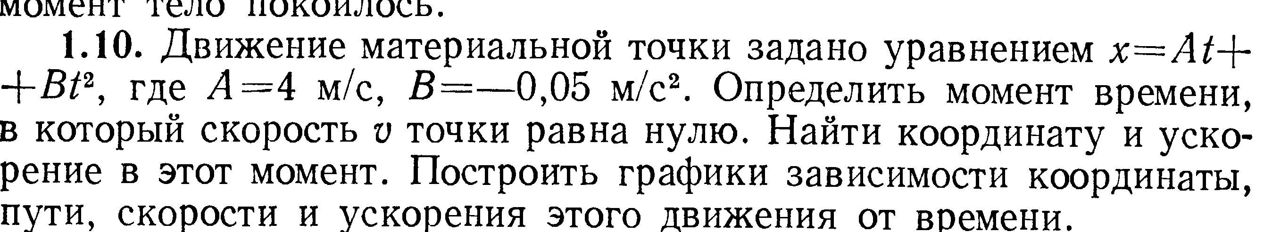
ТЕСТ

Slide 16




ЛИТЕРАТУРА
И.В. Савельев. Курс физики: Учебное пособие. В 3-х тт. Т.1. Механика. Молекулярная физика. – 6-е изд., стер. – СПб.: Издательство «Лань», 2017. – 352с. (Глава 1)
ISBN 978-5-8114-0684-5 (Общий)
ISBN 978-5-8114-0685-2 (Том 1)
Н.П. Калашников, М.А. Смондырев. Основы физики: в 2 т. Т.1. – М.: Лаборатория знаний, 2017. – 542с. (Глава 1)
ISBN 978-5-00101-003-6 (Общий)
ISBN 978-5-00101-004-3 (Том 1)
3. Д.В. Сивухин. Общий курс физики. Учеб. пособие: Для вузов. В 5 т. Т.1. Механика. – 4-е изд., стереот. – М.: ФИЗМАТЛИТ; Изд-во МФТИ. 2002. – 560с. (Глава 1)
ISBN 5-9221-0229-Х (Общий) ISBN 5-89155-077-6 (Общий)
ISBN 5-9221-0225-7 (Том 1) ISBN 5-89155-078-4 (Том 1)
4. И.Е.Иродов. Механика. Основные законы. – 13-е изд. – М.: Лаборатория знаний, 2017. – 312с. . (Глава 1)
ISBN 978-5-00101-495-9

